Slide 1
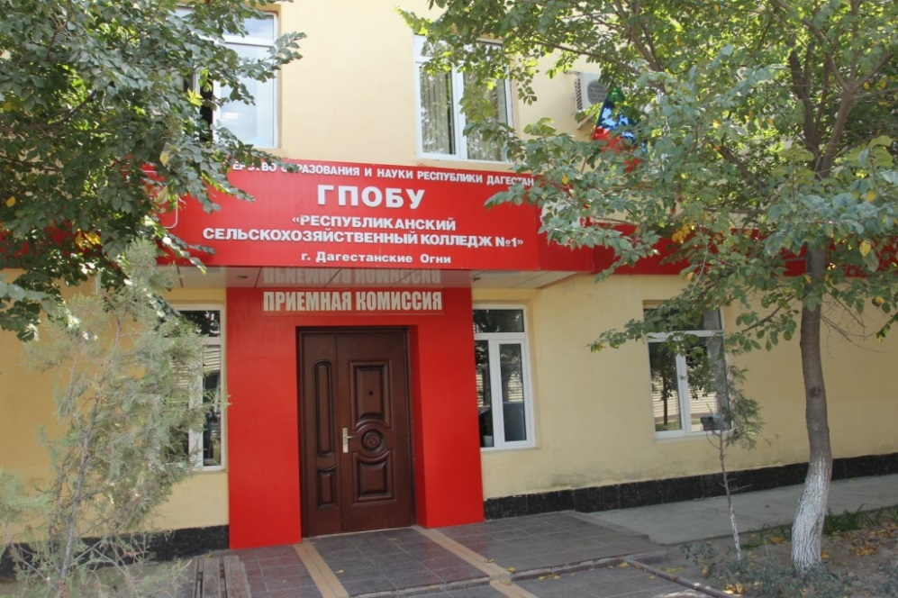
АГРАРНЫЙ КОЛЛЕДЖ
г. Дагестанские Огни, ул. Исрафилова, д.4
Подразделение в п. Белиджи, Северная, д. 34
Подразделение в с. Ахты, ул. Ленина, д.18
Представляет…..

Slide 2
Краткая история создания, развития и функционирования
ГБПОУ РД «Аграрный колледж» г. Дагестанские Огни
Республики Дагестан
ГБПОУ РД «Аграрный колледж» г. Даг. Огни является правопреемником училища механизации сельского хозяйства №4 (УМСХ-4), созданного на основании Приказа №75 от 6 апреля 1955г. Дагестанского республиканского управления трудовых резервов в соответствии с решением сентябрьского (1953г.) Пленума ЦК КПСС на базе освободившихся зданий и сооружений ликвидированного предприятия «Бром-йод».
Первый учебный год начался 11 мая 1955 года.
-2008г. январь - присоединение к ПЛ-3 Профессионального училища №20 г. Даг. Огни, создание в 1966 году (Постановление Совета министров РФ №254 от 11.11.2007г.).
-2013г. март – преобразован в ГПОБУ «РСХК-1»
-2016г. декабрь – преобразован в ГБПОУ РД «Аграрный колледж» с присоединением к колледжу ГПОБУ «РСХК-2» пос. Белиджи.

Slide 3
ДИРЕКТОР КОЛЛЕДЖА
Сулейманова
Маркизат Мусаибовна
Почетный учитель России

Slide 4
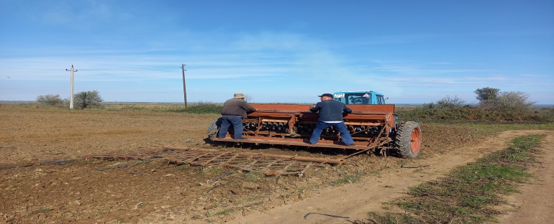
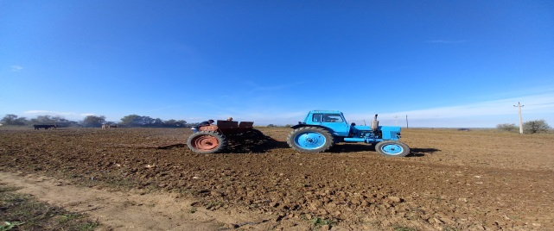
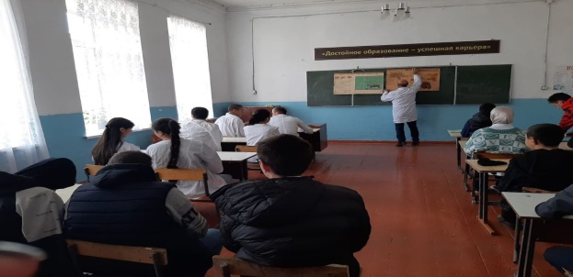
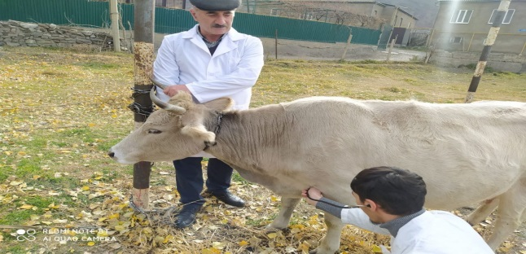
В г.Дагестанские Огни готовит специалистов по следующим направлениям:
-Механизация сельского хозяйства (техник-механик, водитель автомобиля, тракторист с/х производства...)
Экономика и бухучет (бухгалтер, специалист по налогообложению, кассир)
Ветеринария (вет.фельдшер, вет.препаратор)

Slide 5
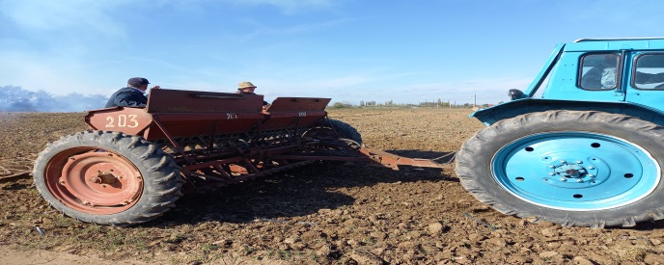
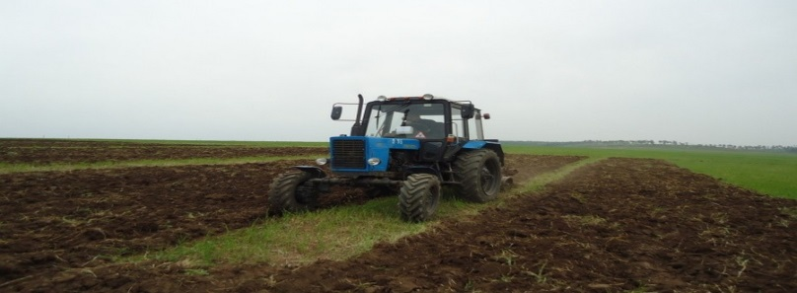
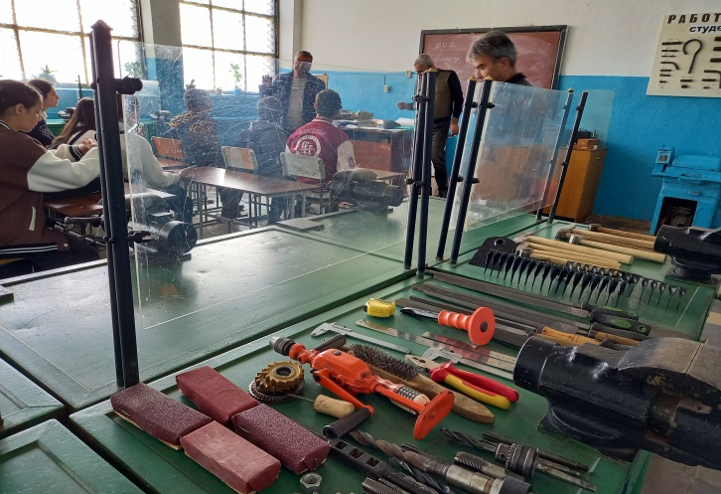
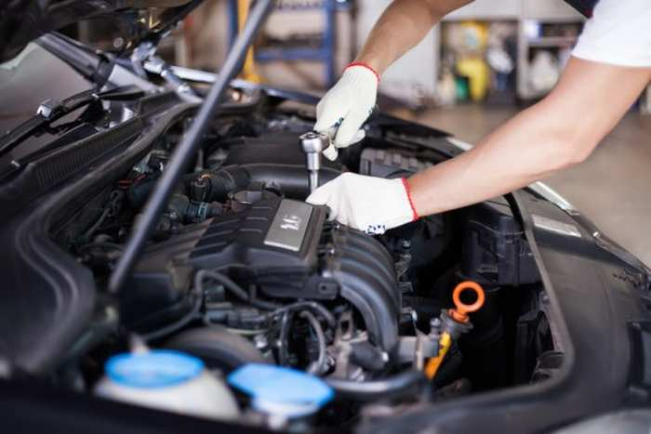
Пожарная безопасность (техник, водителя автомобиля, пожарный)
Тракторист-машинист с/х производства (слесарь по ремонту с\х машин, тракторист- машинист, водитель автом.)
Автомеханик (водитель автомобиля, слесарь по ремонту автомобилей)

Slide 6
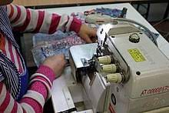
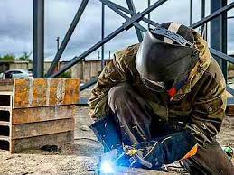
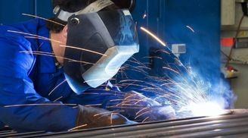
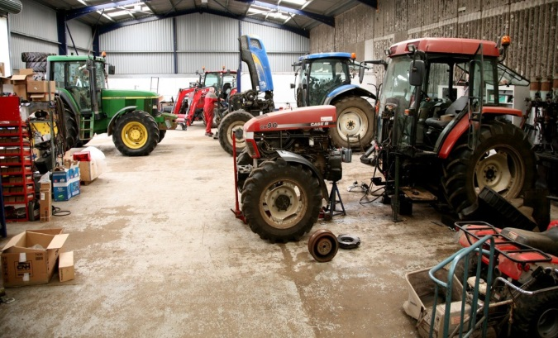
Портной (портной, швея)
Сварщик (электросварщик, газосварщик, электрогазосварщик)
Мастер по ТО и ремонту МТП (мастер-наладчик по ТО, слесарь по ремонту, водитель автомобиля, тракторист)

Slide 7
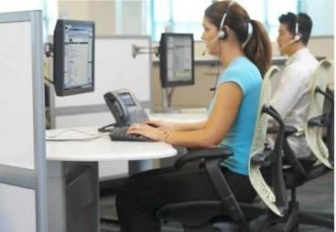
Мастер по обработке цифровой информации (оператор ЭВМ И ВМ)
Младшая медсестра (младшая медсестра по уходу за больными)

Slide 8
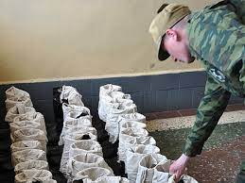
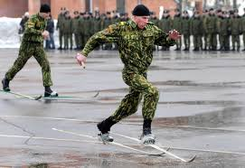
Наш колледж дает 100%
отсрочку от армии на
протяжении всего обучения
Юноши, без раздумий поступайте к нам!

Slide 9
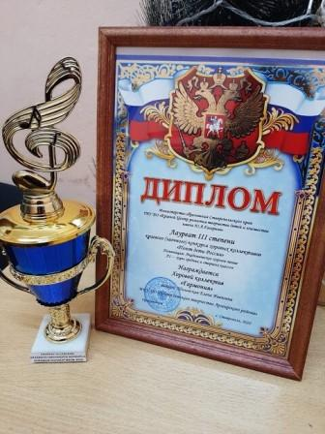
современных педагогических технологий
являются активными участниками международных, всероссийских, республиканских конкурсов и научно-практических конференций
Преподаватели работают над внедрением в учебный процесс
активных форм и методов обучения
диагностики образовательного процесса

Slide 10
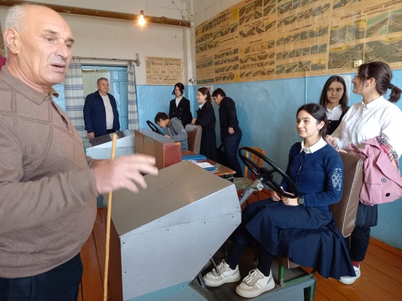
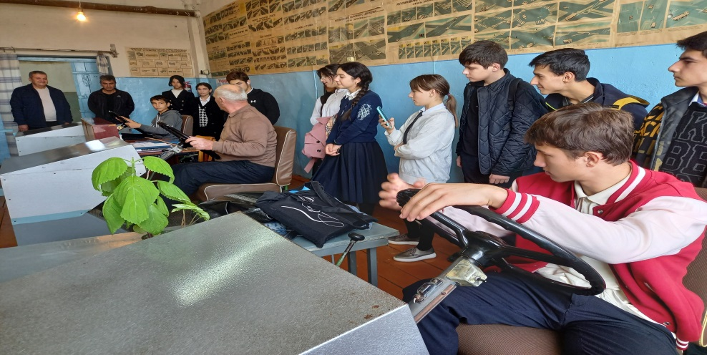
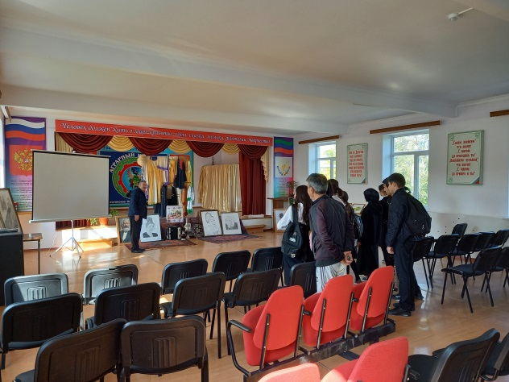
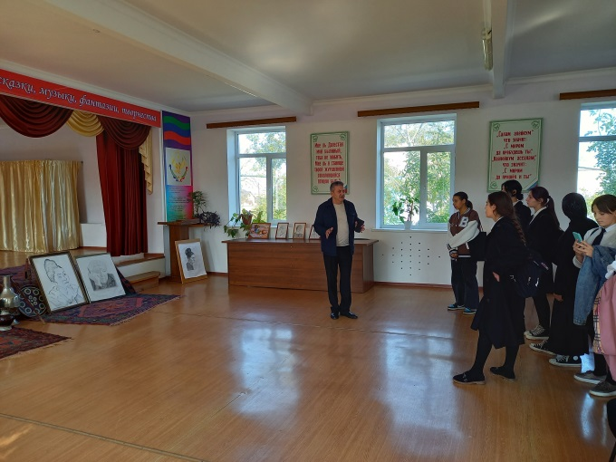
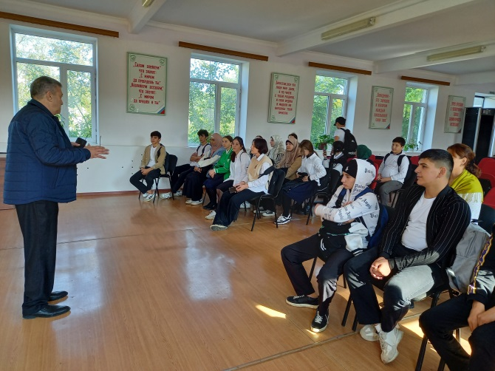
Колледж проводит разные мероприятия: конкурсы и
соревнования по знаниям профессии, КВН,
отмечает праздники, с размахом встречает поступивших
студентов и провожает выпускников!!!

Slide 11
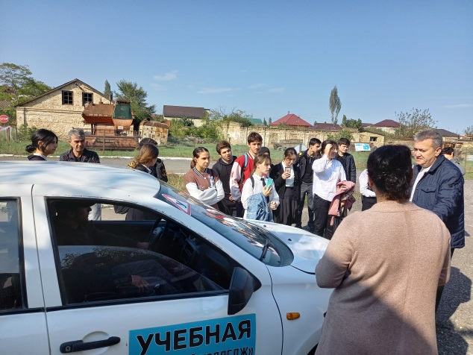
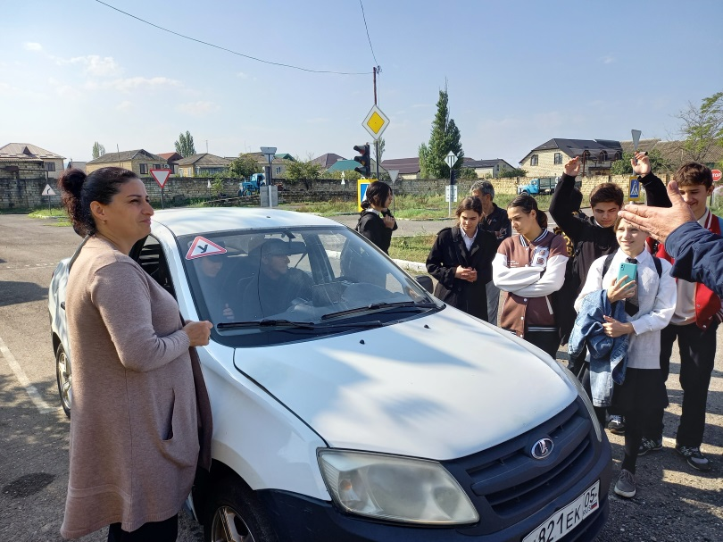
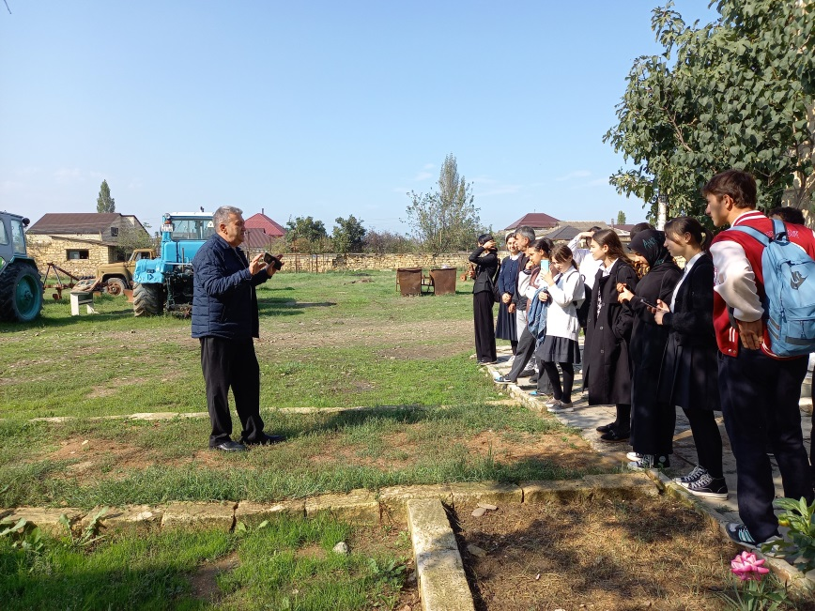
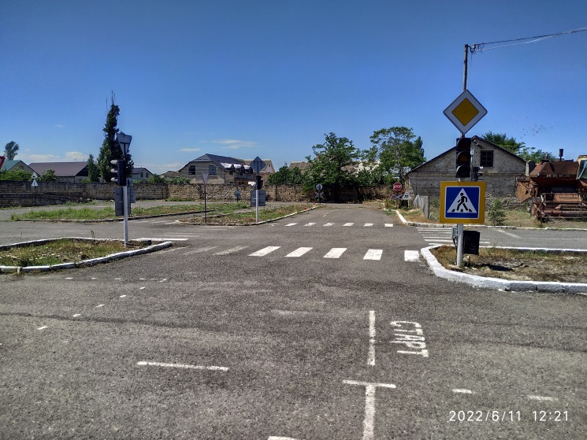

Slide 12
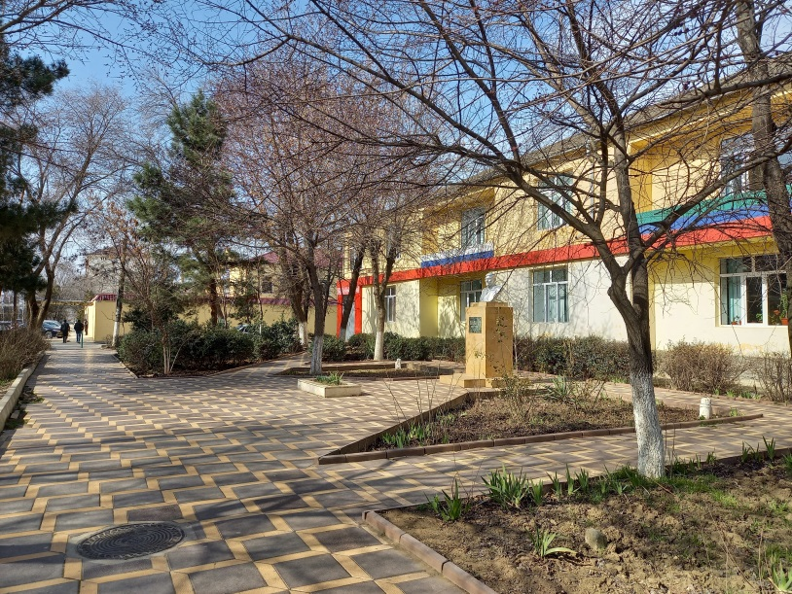
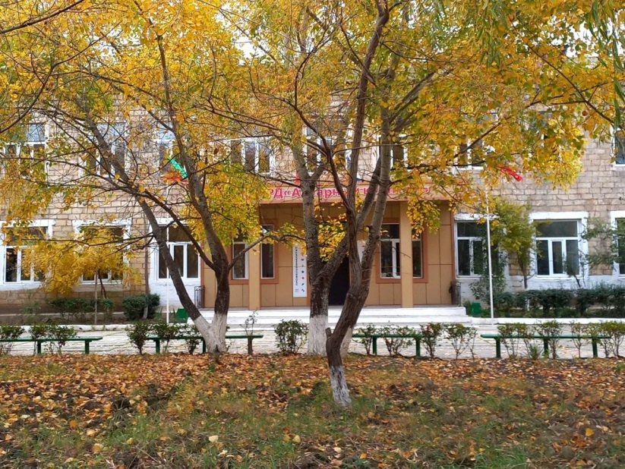
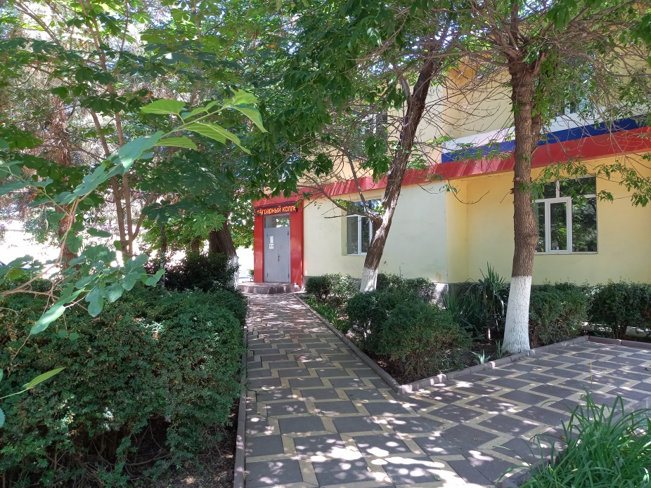
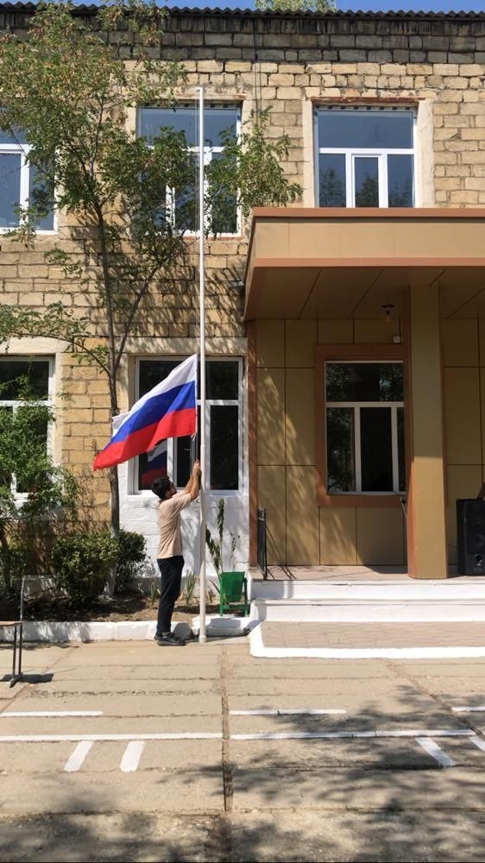

Slide 13
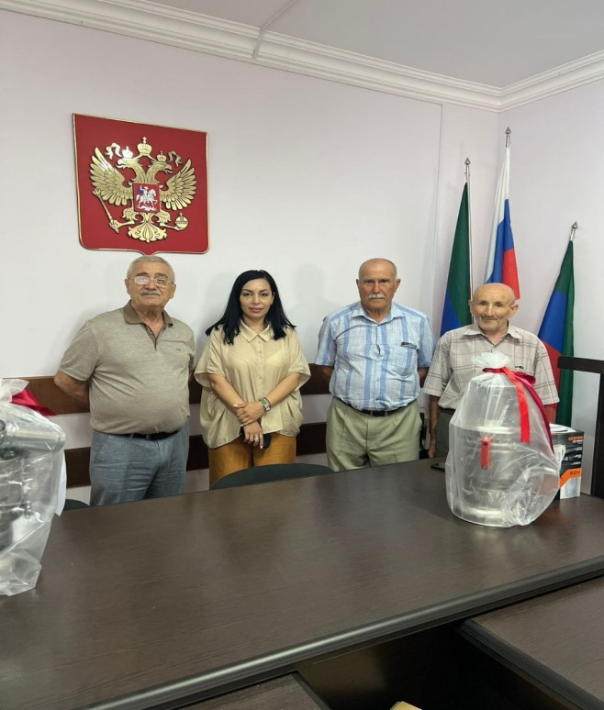
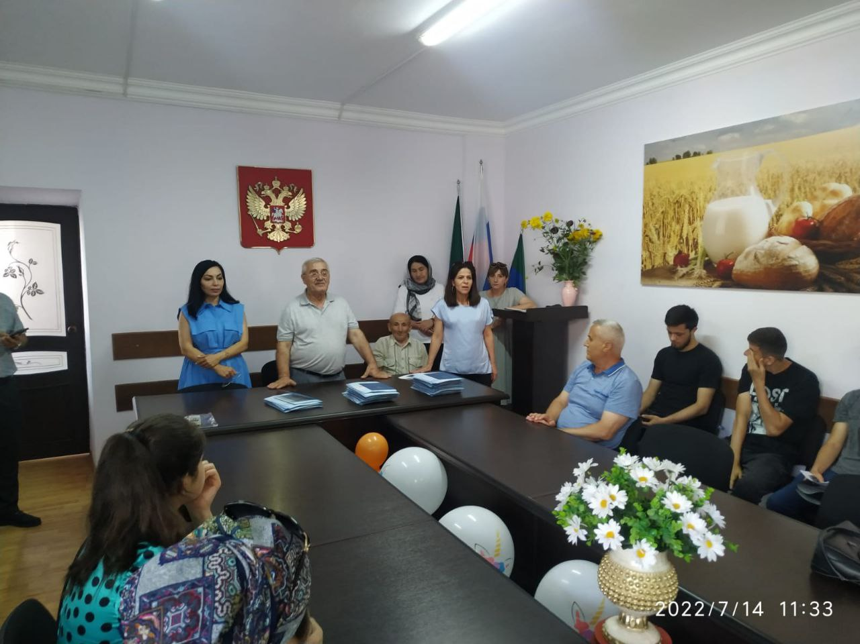
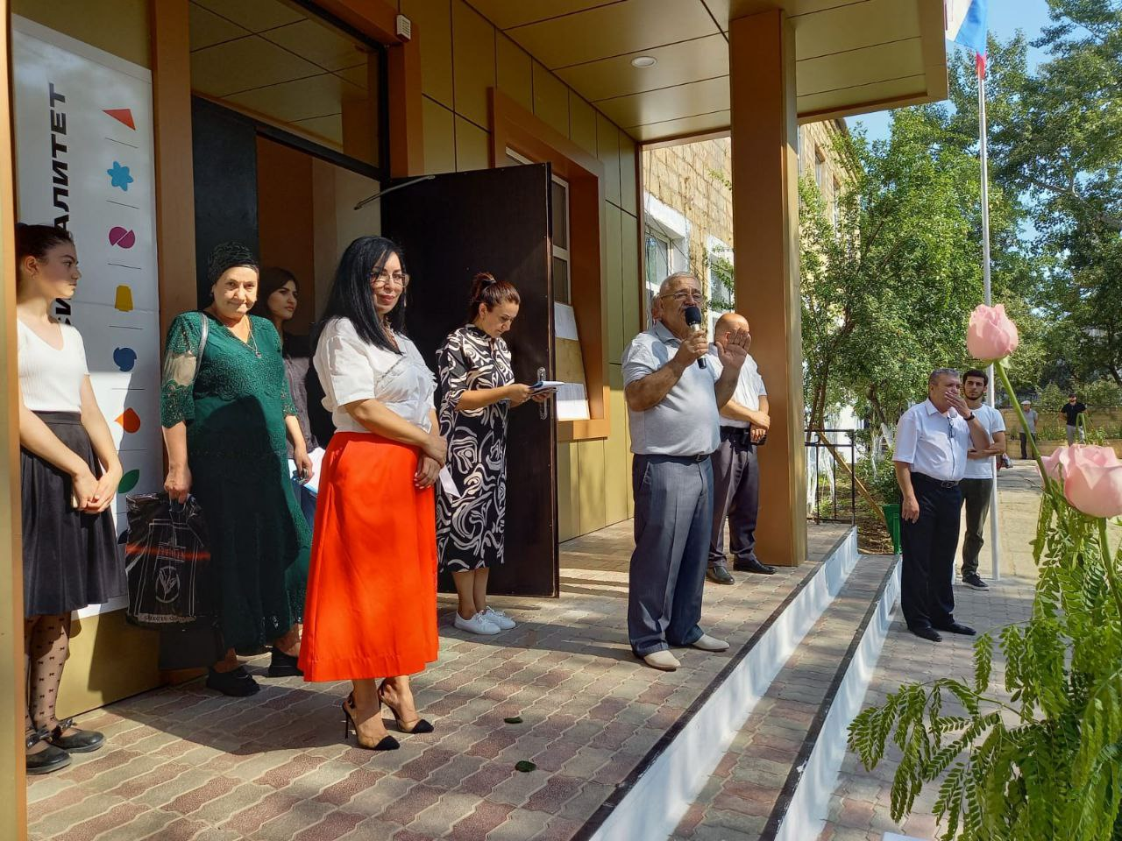
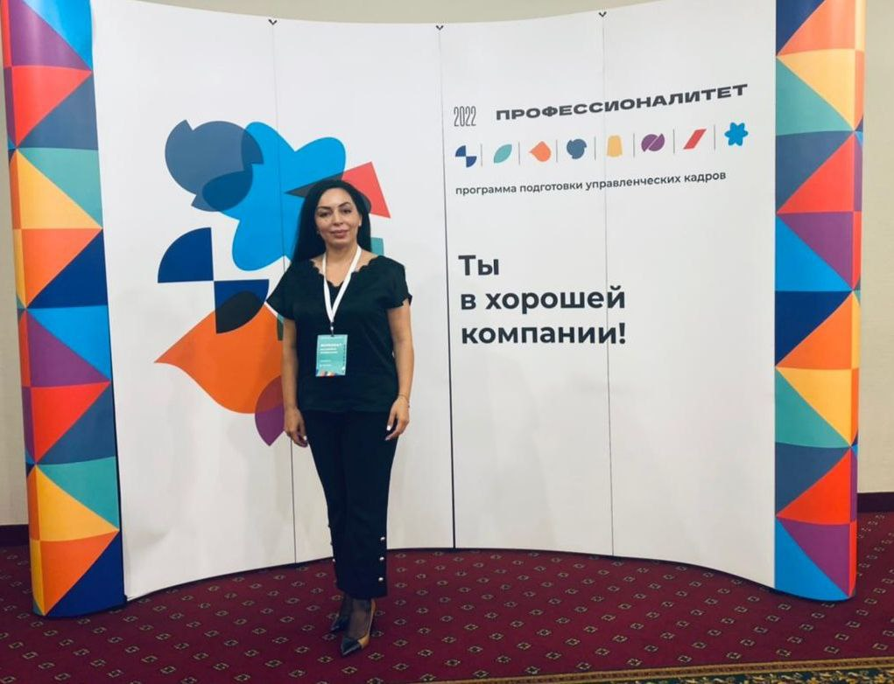

Slide 14
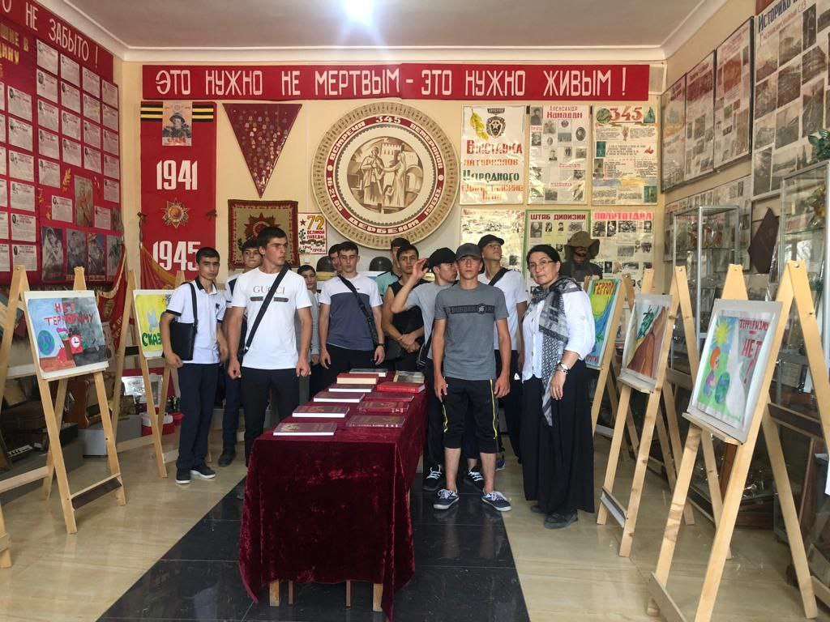
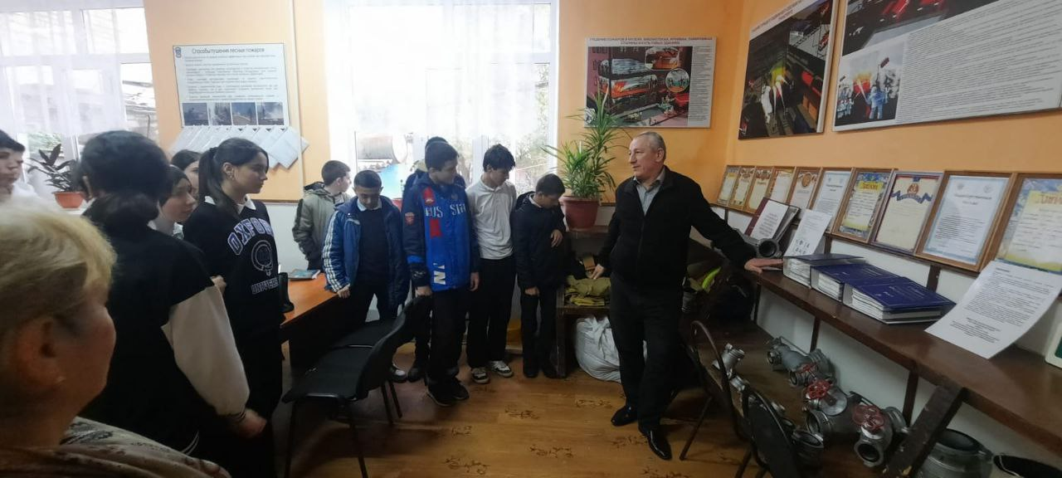
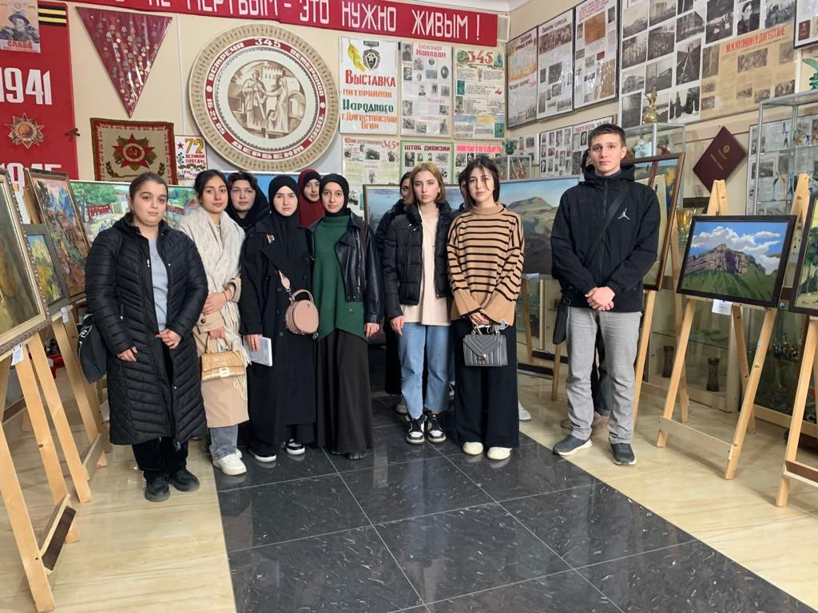
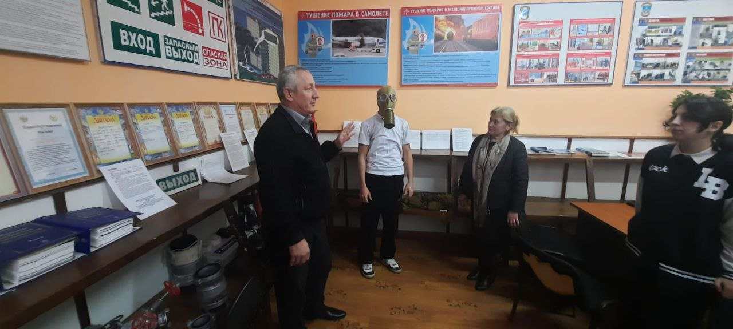

Slide 15
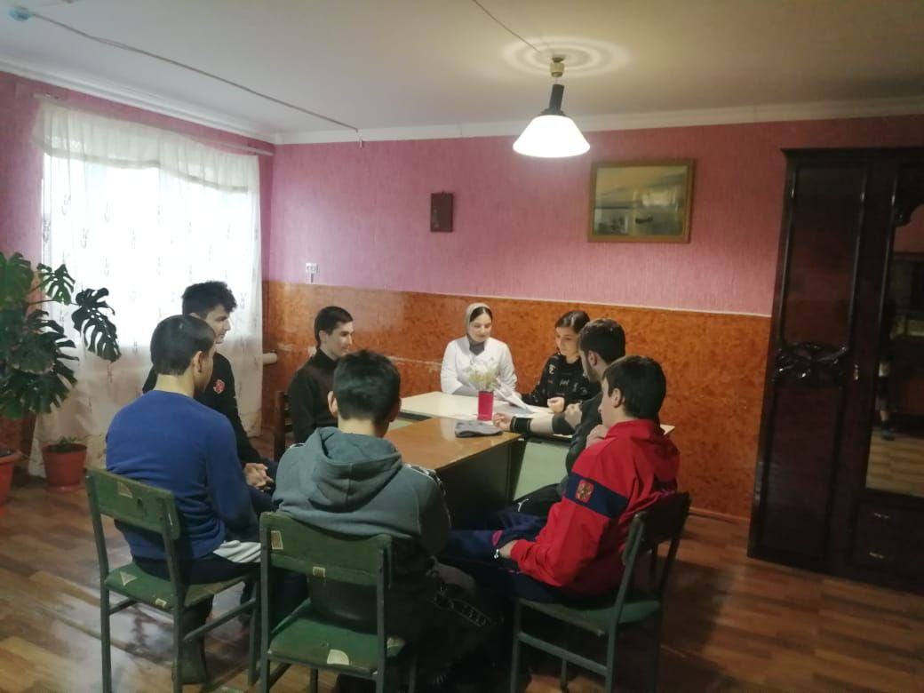
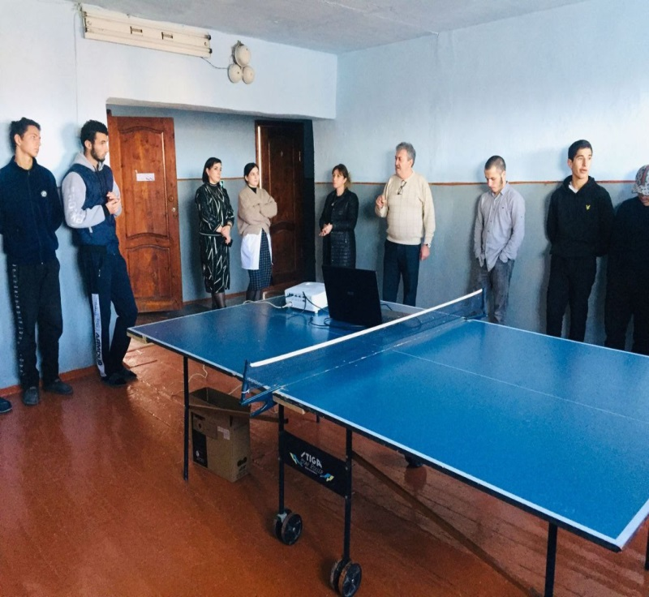
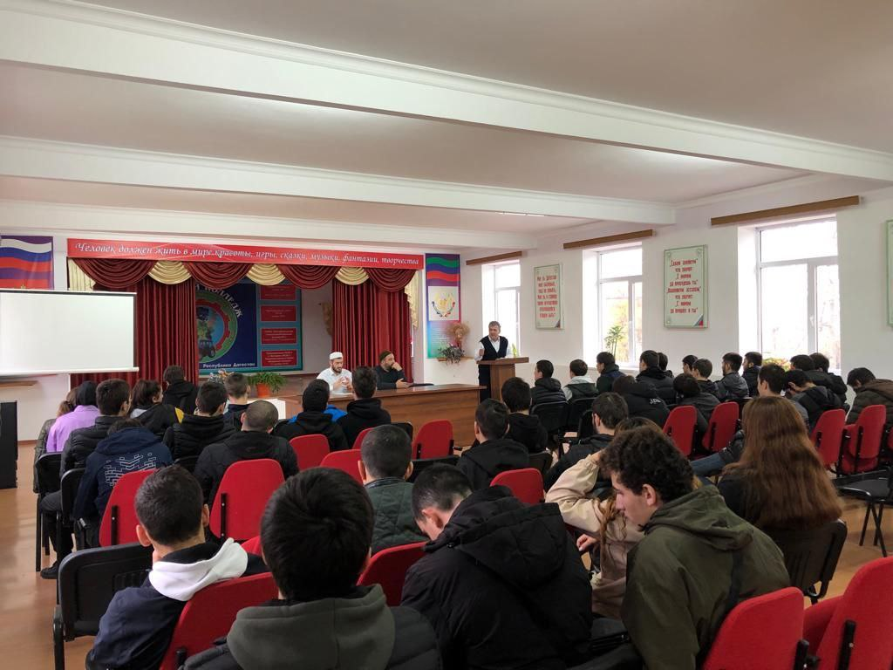
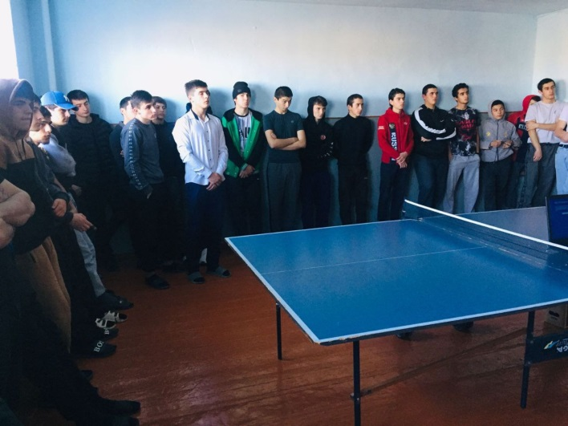

Slide 16
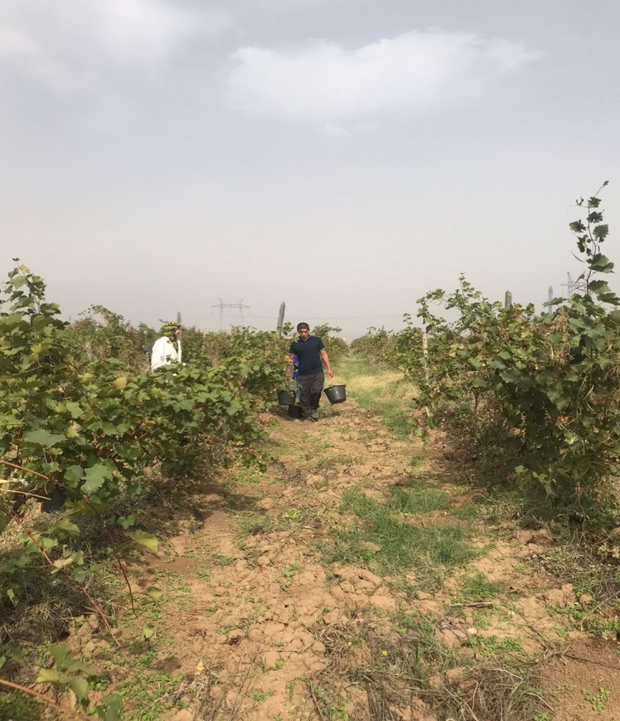
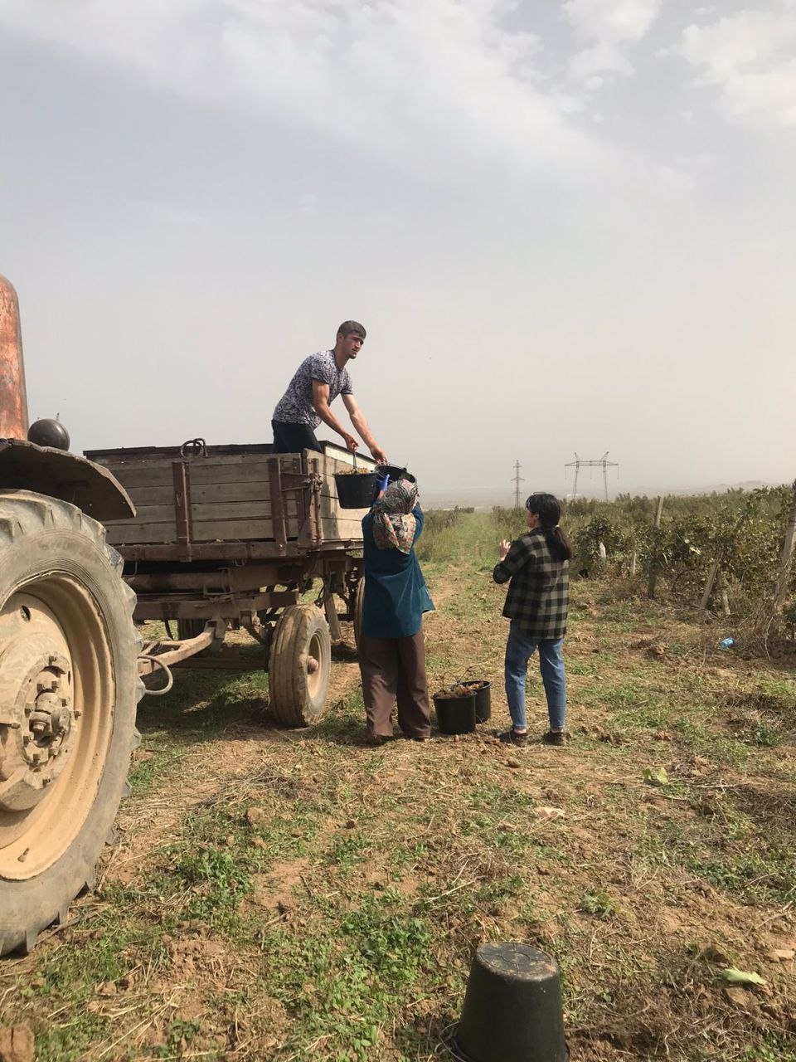
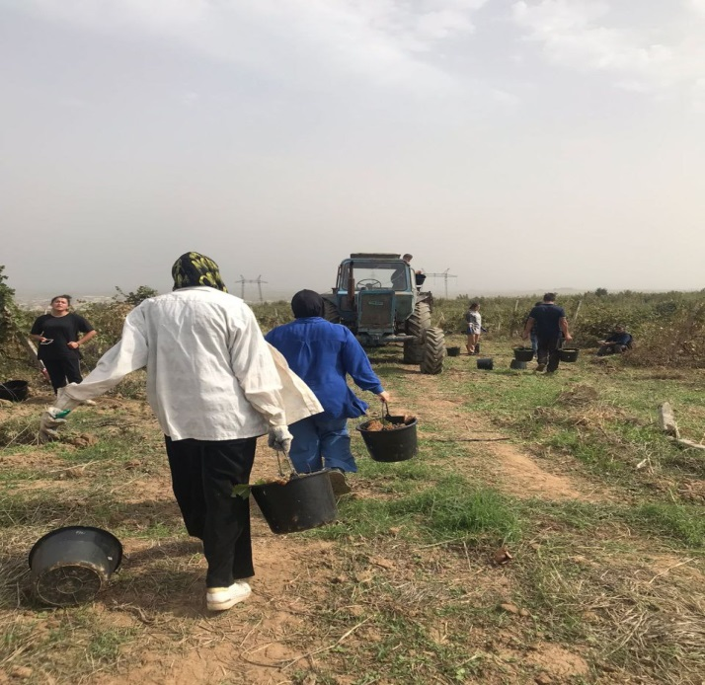
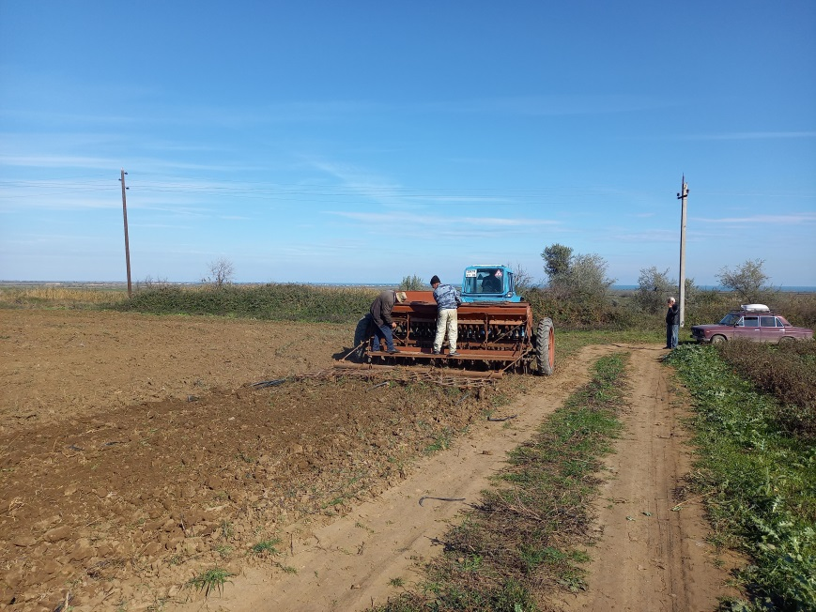

Slide 17
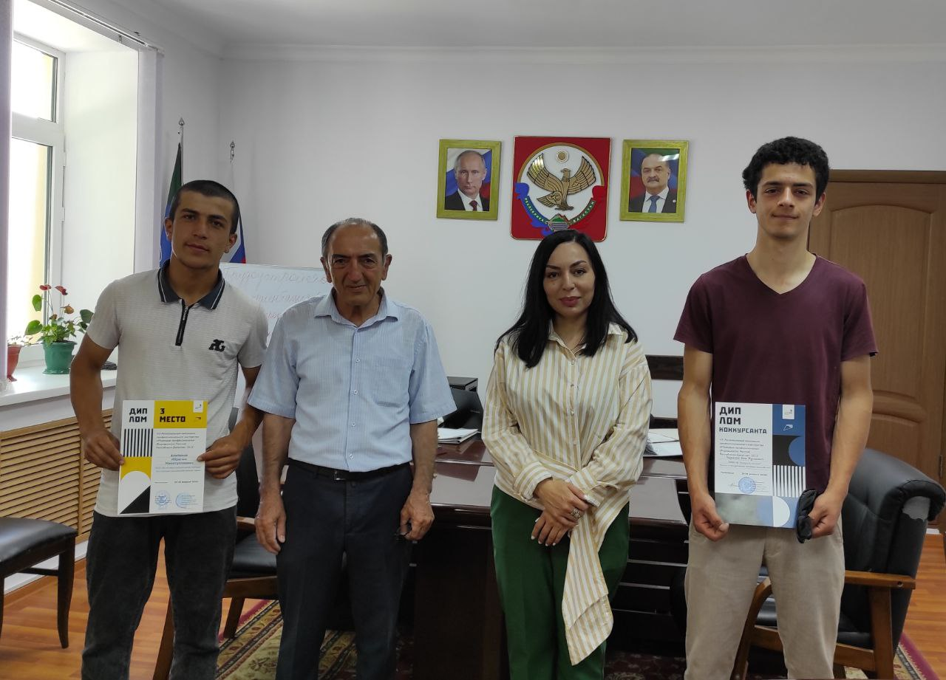
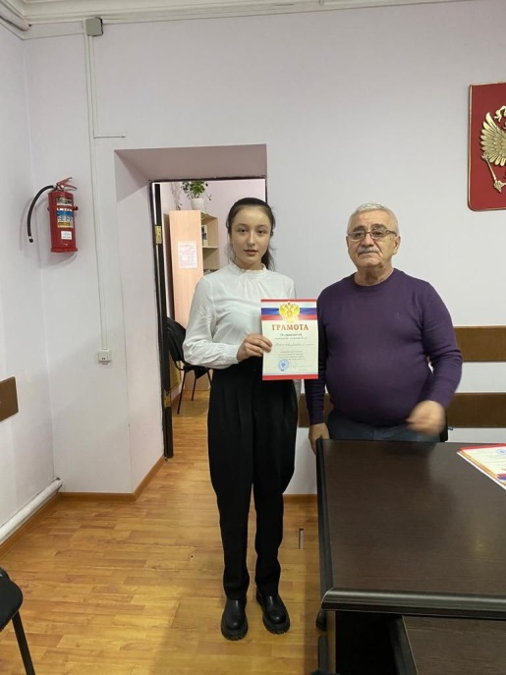
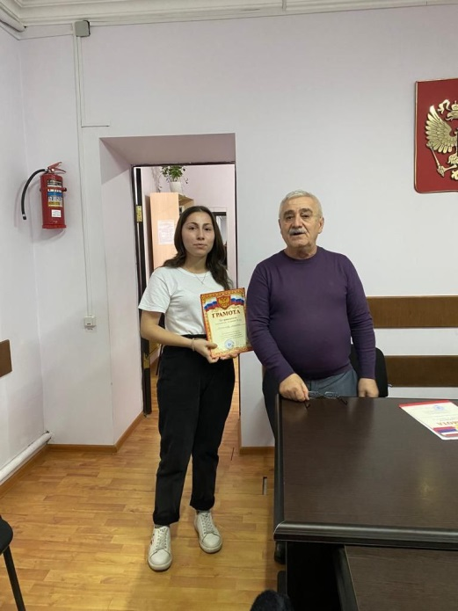
Наши студенты хороши и в учебе! Они любят учиться и
трудиться! 80% студентов в нашем колледже учатся на
«отлично». Их поощряют грамотами и повышенной
стипендией!
Присоединяйся к нам если у тебя хорошая успеваемость в
учебе . Твой труд будет вознагражден!

Slide 18
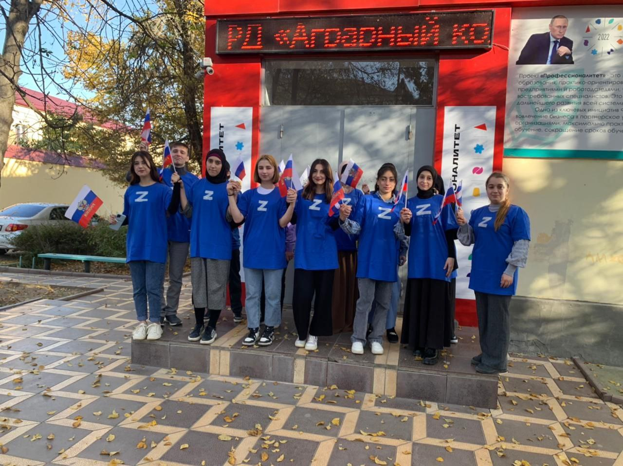

Slide 21
СПАСИБО ЗА ВНИМАНИЕ. Приходите учиться к нам! Мы ждем именно вас!
Подготовила:
Мирзоева З.М.

